Slide 1

Gobernanza en Pandemia: entre deseos, voluntades y mandatos.
Claudia Vaca.
Farmacoepidemióloga.
Profesora y Directora del Centro de Pensamiento “Medicamentos, Información y Poder” de la Universidad Nacional de Colombia.
Miembro de diversos grupos de comités de expertos de la Organización Mundial de la Salud.

Slide 2
Agenda
Gobernanza en Pandemia: América Latina entre exceso de deseos, pocas voluntades y ausencia de mandatos.
Un tema ladrillo, repaso de lecturas y de problemas
Deseos de adolescencia, dispersión y poca coordinación
Adultos responsables, proyectos, agenda común y recursos

Slide 3
Un tema ladrillo, repaso de lecturas y de problemas
Lecturas
1. Stopping epidemics when and where they occur (Els Torreele et al)
https://www.thelancet.com/journals/lancet/article/PIIS0140-6736(23)00015-6/fulltext
2. COVIID-19 Y VACUNACIÓN EN AMÉRICA LATINA Y EL CARIBE: DESAFÍOS, NECESIDADES Y OPORTUNIDADES (Marcela Vélez con colaboración CP –Claudia Vaca y Juanita Vahos-)
https://pdime.s3.sa-east-1.amazonaws.com/media/documents/78377spa.pdf
3. Lineamientos y propuestas para un plan de autosuficiencia sanitaria para América Latina y el Caribe (CEPAL)
https://www.cepal.org/es/publicaciones/47252-lineamientos-propuestas-un-plan-autosuficiencia-sanitaria-america-latina-caribe
4. Descripción y caracterización de la investigación clínica en América Latina entre 2011 y 2021 (Juanita Vahos con colaboración CP-Claudia Vaca y Carlos Durán-)
https://repositorio.unal.edu.co/handle/unal/84155
5. Situación de la Inmunización contra la Covid-19 en Población en Situación de Vulnerabilidad en Colombia (OXFAM, MÉDICOS DEL MUNDO Y CP)
https://www.oxfamcolombia.org/bilbioteca/2023/03/Informe_situacion-de-la-inmunizacion-contra-la-Covid-19.pdf
6. Assessing the State of Play in the WHO Pandemic Instrument Negotiations (south centre)
https://www.southcentre.int/wp-content/uploads/2023/07/PB121_Assessing-the-State-of-Play-in-the-WHO-Pandemic-Instrument-Negotiations_EN.pdf
Proyecto DIME
http://www.proyectodime.info/apex/f?p=355:6
Problemas
  Inequidad grotesca en mortalidad, daños sociales, atención, acceso a tratamientos y vacunas.
  Desarrollo científico y médico prisionero de la propiedad del conocimiento (patentes y secretos industriales)
  Infraestructura y capacidades de investigación y producción débiles o ausentes en la región.
  Descoordinación y dispersión en la respuesta.
  La complejidad de gestionar los excesos de información, la diversidad cultural y la autonomía individual.

Slide 4
Vision and values of the new framework for effective health innovation
Aims of the new equitable global commons approach
Six essential building blocks for an effective PPR innovation ecosystem
•Regional research and development hubs built around ready-to-adapt technology platforms for “last-mile innovation”
•Pre-negotiated financing and governance for research, development, and manufacturing, including ownership rules over technologies and commitments for availability and access following a common good approach
•Ready-to-use clinical trial & pharmacoepidemiological networks, conducting public-health-focused trials
•Ready-to-activate regional and subregional manufacturing capacity linked to the selected technology platforms & flexible but rigorous regulation system
•Continuous assessment of health needs to inform and guide the priority research and development agenda
•Coordinated allocation and supply management that ensures equity at regional and subregional levels
PPR=pandemic prevention, preparedness, and response.
Visions, values, aims, and six essential building blocks of a new framework for a global commons approach to stop epidemics
Els Torreele et al
https://www.thelancet.com/journals/lancet/article/PIIS0140-6736(23)00015-6/fulltext

Slide 5
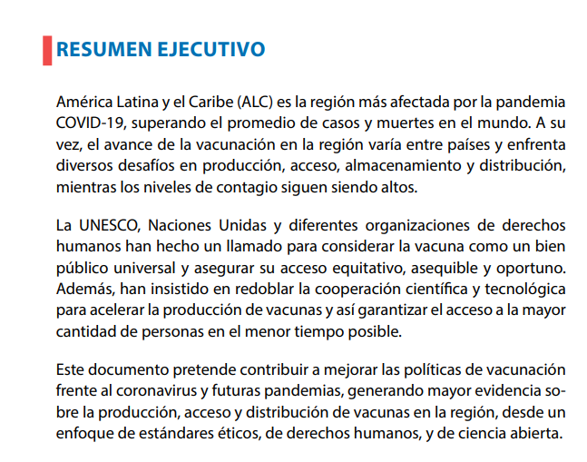
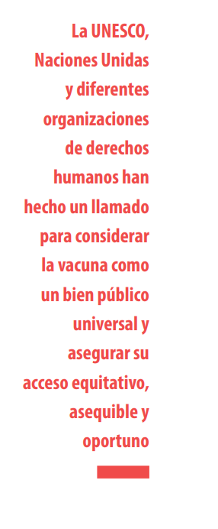
COVIID-19 Y VACUNACIÓN EN AMÉRICA LATINA Y EL CARIBE: DESAFÍOS, NECESIDADES Y OPORTUNIDADES (Marcela Vélez con colaboración CP –Claudia Vaca y Juanita Vahos-)
https://pdime.s3.sa-east-1.amazonaws.com/media/documents/78377spa.pdf

Slide 6

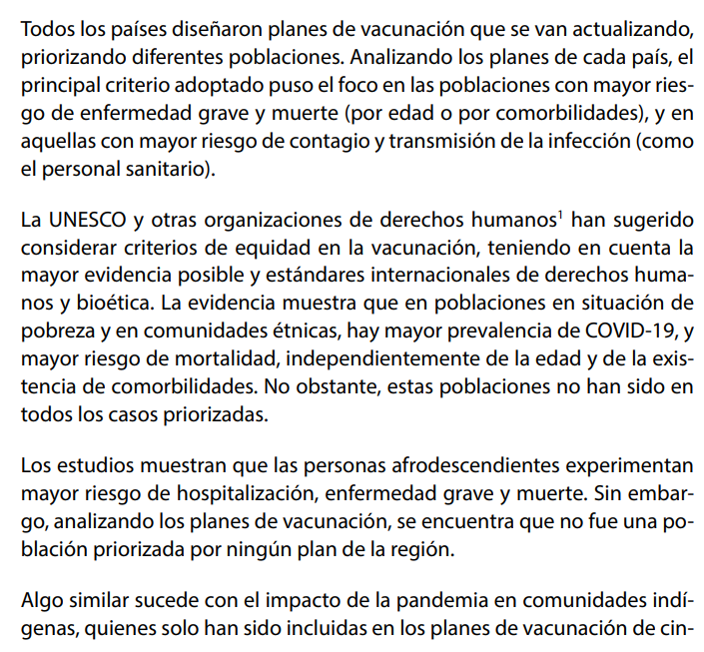
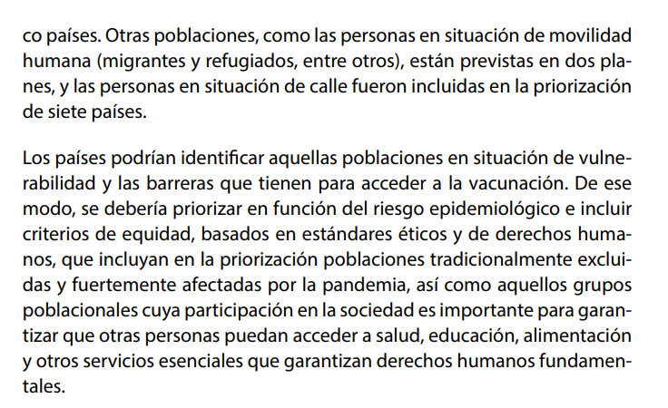

Slide 7
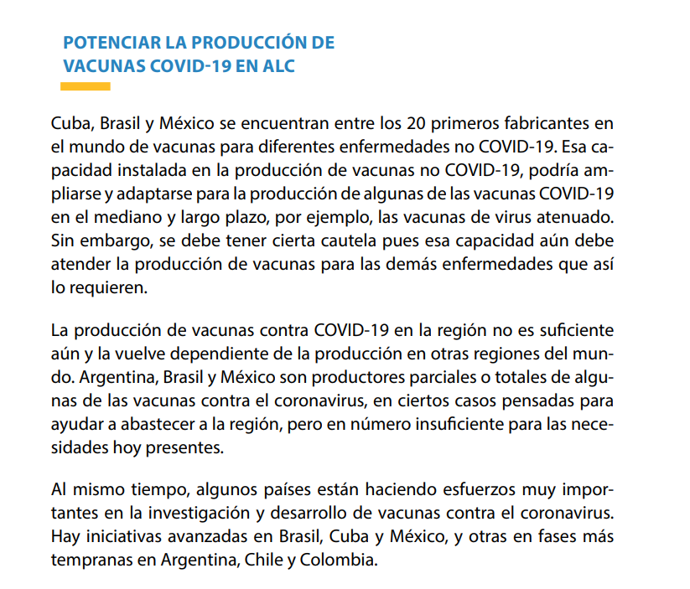
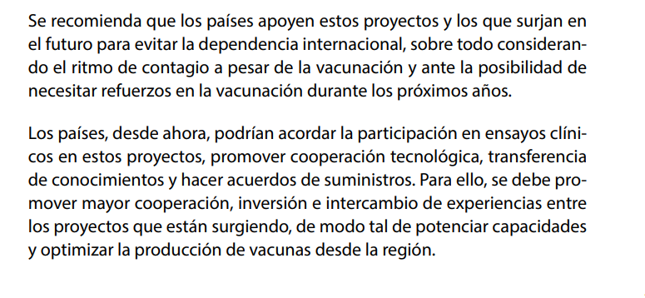

Slide 8

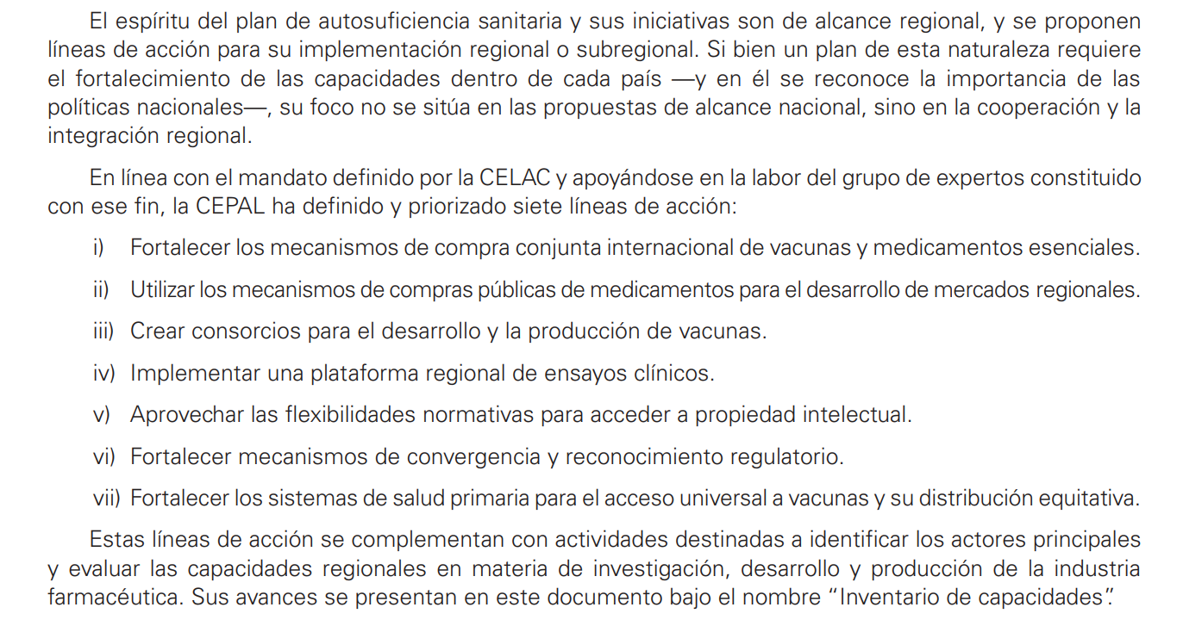
Lineamientos y propuestas para un plan de autosuficiencia sanitaria para América Latina y el Caribe (CEPAL)
https://www.cepal.org/es/publicaciones/47252-lineamientos-propuestas-un-plan-autosuficiencia-sanitaria-america-latina-caribe

Slide 9
Deseos de adolescencia, dispersión y poca coordinación
The race for local production in latam
17 INTIATIVES IN LATAM (public and private)
MÉXICO
  7. Liomont
  8. Virmex
USA (Baylor University)
  9. María Elenea Botazzi (Honduras)
CUBA
  10. Abdalá
  11. Soberana
COLOMBIA
Industriales:
  12. Sinovac
  13. Vaxthera
  14. Vecol /Innovio
  15. Bogotá
Científicas
  16. Patarroyo
  17. U. Nacional
ARGENTINA
  1. Mabxience: AZ
  2. Richmond: Sputnik
BRASIL
  3. Butantán: Sinovac
  4. Fío Cruz: AZ
CHILE
  5. Sinovac
ECUADOR
  6. Anouncement by president
Tomado de Carolina Gómez en What Does “Fit-for-Purpose” Biopharmaceutical Regulation
Look Like for Underserved Populations in the Global South Post-COVID-19? Dublín 2022.

Slide 10
Competition vs. coordination. Is it possible to coordinate?
Who should coordinate? PAHO, PROSUR, CEPAL, AIDB, WORLD BANK?
We all want the regional market. Vaccines: between a market good and a public good.
Pharmaceutical / sanitary sovereignty. Conundrum for local access movement.
Vaccine production as a political victory. Tensions between countries and inside countries
Colombian case: different views about the role of the State. Some public production is needed.
COVID vaccines introduced market segmentation and brand preference in the vaccines world.
Race for tech transfer: companies only wanted to transfer to countries that had some capacities.
Tomado de Carolina Gómez en What Does “Fit-for-Purpose” Biopharmaceutical Regulation
Look Like for Underserved Populations in the Global South Post-COVID-19? Dublín 2022.

Slide 11


What about PAHO´s Revolving Fund?
Pooled procurement in order to solve market failures:
  Poor markets
  Market that shrinks.
Are these premises true?
There was a life befor the fund?
What will happen to the fund with so many local production initiatives?
    Countries will buy their own production.
    Companies demand pre-market commitment.
What about p-q?

Slide 12
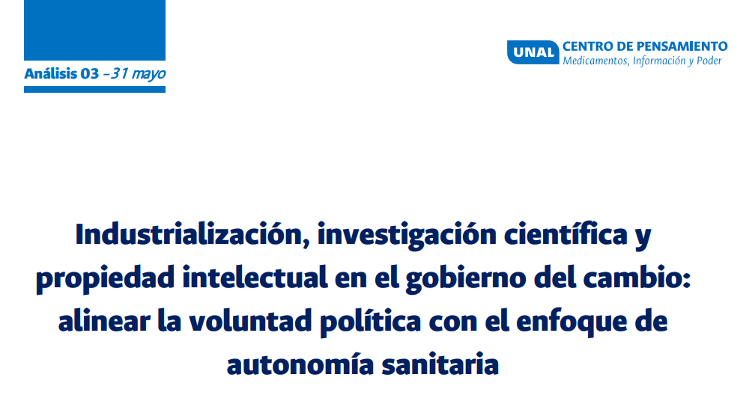
Adultos responsables, proyectos, agenda común y recursos

Slide 13
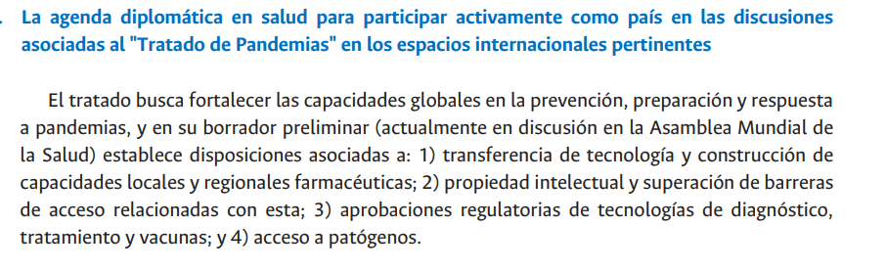

Slide 14
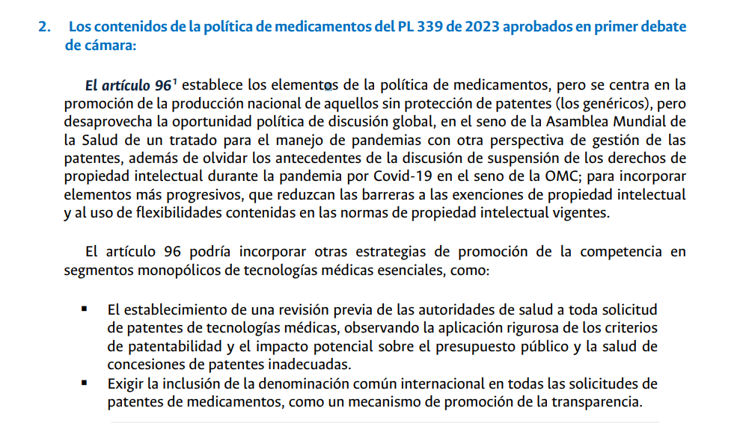

Slide 15
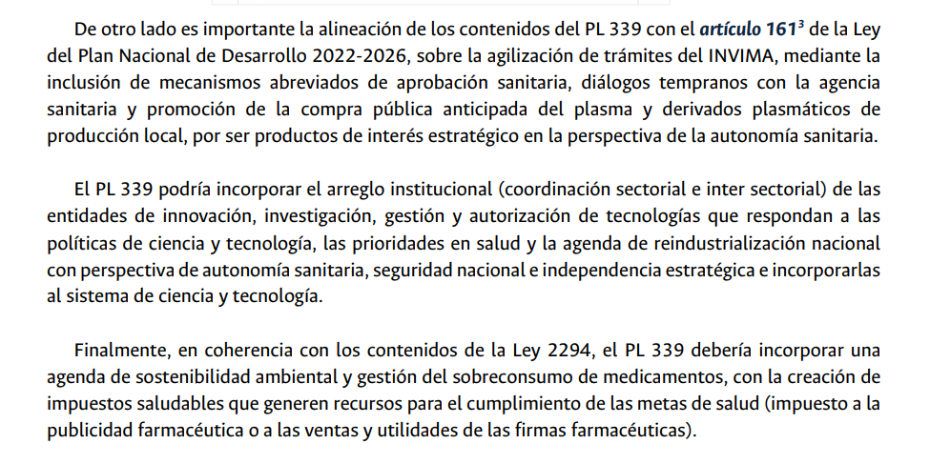

Slide 16
ARTÍCULO 161. FORTALECIMIENTO PARA AGILIZAR LAS AUTORIZACIONES DE LOS PROCESOS DE FABRICACIÓN, VENTA E IMPORTACIÓN DE MEDICAMENTOS Y DISPOSITIVOS Y TECNOLOGÍAS EN SALUD
Para la adquisición de vacunas, otros biológicos y otros productos de interés en salud pública, el Ministerio de Salud y Protección Social, o cualquier otra entidad pública del orden nacional con competencia para adquirir estos productos, abrirá un proceso de adquisición en el territorio nacional dirigido a entidades públicas, mixtas y privadas, de cualquier orden, a través del mecanismo contractual que resulte aplicable de conformidad con la normatividad vigente en la materia. Adicionalmente se podrán celebrar, de manera directa, con entidades de naturaleza pública o mixta de cualquier orden, acuerdos de venta y suministro, así como otro tipo de acuerdos para la provisión y desarrollo de vacunas y otros biológicos, incluyendo aquellos descritos en la Ley 2064 de 2020. Para ello, podrán autorizarse compromisos con cargo a vigencias futuras ordinarias o excepcionales. PARÁGRAFO. El Ministerio de Salud y Protección Social, el Ministerio de Relaciones Exteriores, el Ministerio de Comercio, Industria y Turismo y el INVIMA, podrán desarrollar una estrategia diplomática para apoyar el proceso de precalificación de la Organización Mundial de la Salud, de las entidades productoras locales de vacunas.

Slide 17
La mayoría de edad: un tratado global para responder a futuras pandemias (¿podremos?).

Slide 18

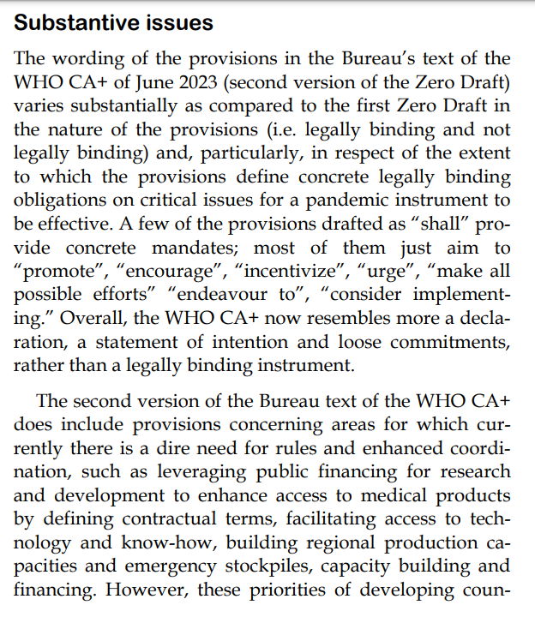
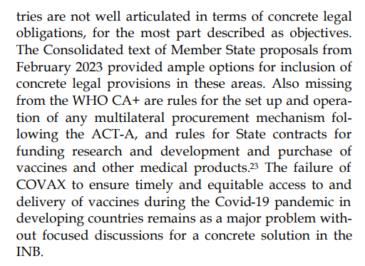

Slide 19
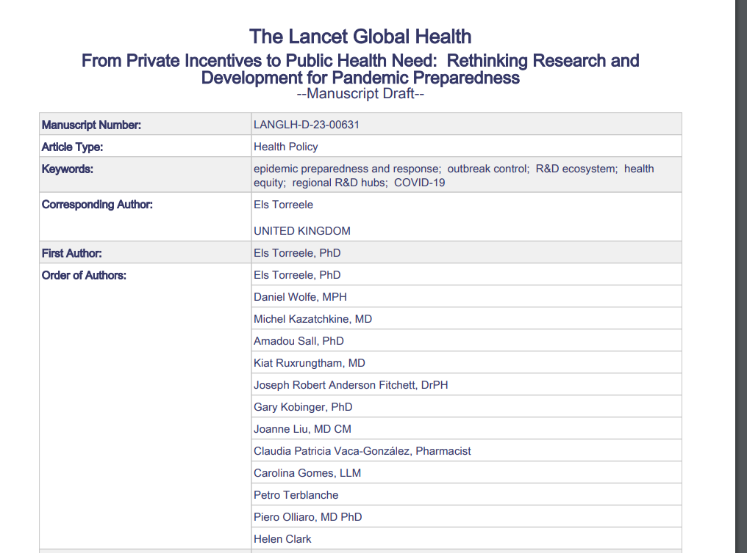

Slide 20
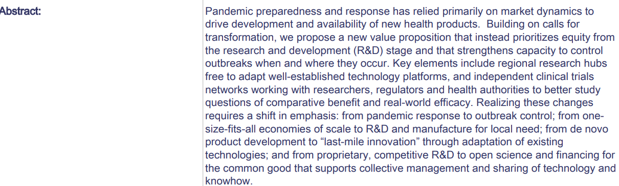

Slide 21
Las formas en que la raza, el género y otras identidades sociales convergen pueden afectar
El acceso al sistema de salud
La relacion medico-paciente
La posibilidad de reportar
La evidencia científica
Los parametros de los estandard
Los campos de los sistemas de notificacion espontanea
Algoritmos
Ready-to-use clinical trial & pharmacoepidemiological networks, conducting public-health-focused trials
Tomado de Maurizia Mezza. PhD (c). Antropologia Médica. Universidad de Amsterdam. Temas emergentes en farmacoepidemiología. Cátedra Universidad Nacional de Colombia. 2023.

Slide 22
Caso: los desórdenes menstruales después de la vacunación contra el covid-19
El 28 de octubre de 2022, la Ema ha incluido el sangrado menstrual abundante como efecto secundario "de frecuencia desconocida” de las vacunas ARNm de Pfizer y Moderna.
Afortunadamente la evidencia sugiere que estos cambios no tienen un impacto sobre la fertilidad y son de corto-plazo.
Todavia no hay datos sobre otras vacunas covid-19
Todavia no hay acuerdo sobre otros sintomas que han afectado el ciclo menstrual
Bases de datos compartidas, acceso a la información cruda de la investigación clínica como parte del derecho a la investigación clínica local
Notes:
A. Cuda, Is there a link between COVID vaccine and “funky” menstrual periods? Experts say it’s too soon to know. Connecticut Post (2021), (available at https://www.ctpost.com/news/coronavirus/article/Is-there-a-link- between-COVID-vaccine-and-16112418.php).
S. Lilly, Can COVID-19 vaccine impact your menstrual cycle? Doctors address side-effects concerns. WTVR (2021), (available at https://www.wtvr.com/news/coronavirus/covid-vaccine-menstrual-cycle-impacts).
N. Stock, Some people are reporting abnormal periods after a COVID-19 vaccine. U. of I. professor is looking for answers. chicagotribune.com (2021), (available at https://www.chicagotribune.com/coronavirus/vaccine/ct- vaccine-side-effects-period-menstruation-20210420-i4fy7a7tnnbchi654z3o64a7my-story.html).
A. Villarreal, ‘No data’ linking Covid vaccines to menstrual changes, US experts say. The Guardian (2021), (available at https://www.theguardian.com/world/2021/apr/23/covid-vaccines-periods-menstruation-changes- data-experts).
Desafortunadamente, el despido por parte de los expertos médicos generó mayores preocupaciones, ya que tanto las personas como las organizaciones que dudaban y las que estaban en contra de la vacuna combinaron la posibilidad de cambios menstruales a corto plazo con daños a largo plazo para la fertilidad.

Slide 23
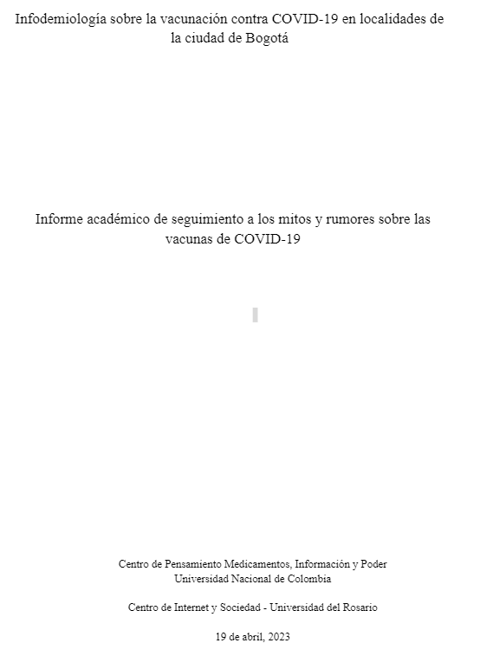
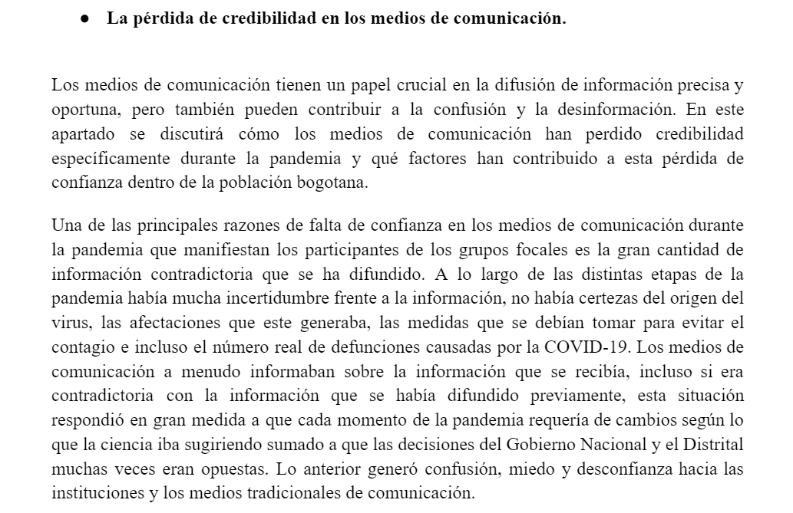
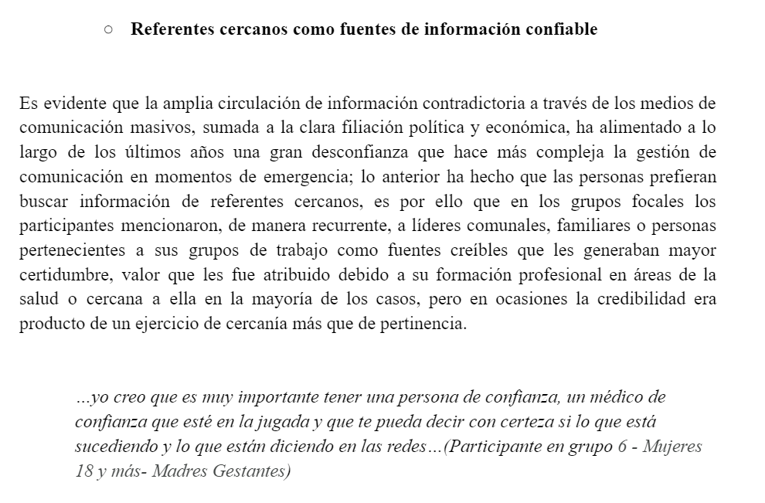

Slide 24
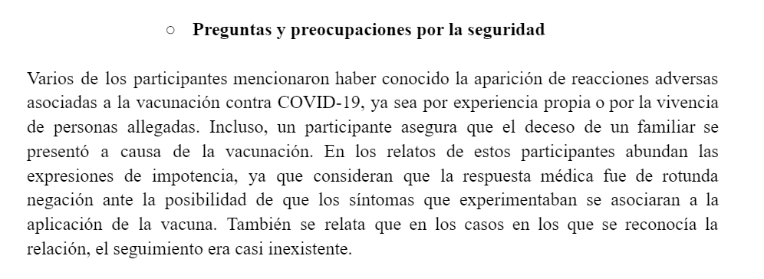
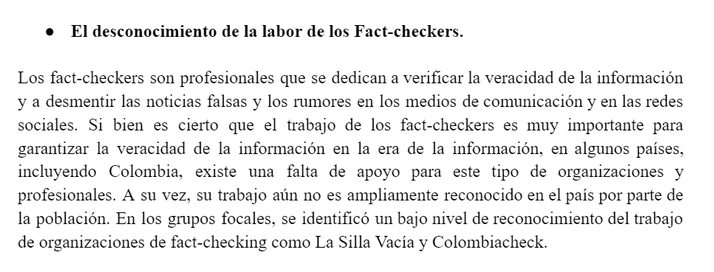
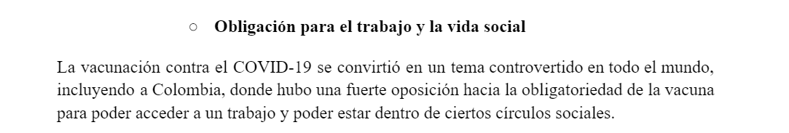
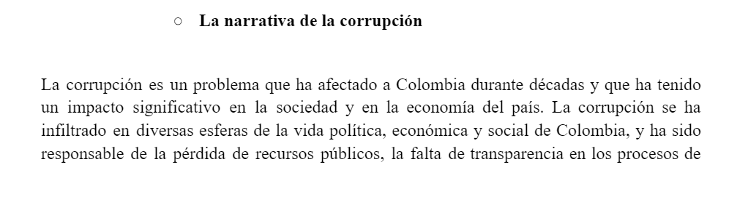
La etnografía de los procesos de información y comunicación, la complejidad sobre quién define la verdad (falso dilema entre pensamiento crítico y posturas conspirativas)

Slide 25
Síntesis
Gobernanza en Pandemia: América Latina entre exceso de deseos, pocas voluntades y ausencia de mandatos.
Un tema ladrillo, repaso de lecturas y de problemas: se puede digerir y seguirlo (Els Torreele, CP, DIME, Dejusticia, South Centre, Vacunas para la gente, OXFAM).
Deseos de adolescencia, dispersión y poca coordinación: un buen inventario y menos diagnósticos.
Adultos responsables, proyectos, agenda común y recursos: decisiones de gobierno, papel de la banca internacional y otros organismos, una agenda diplomática de América Latina en Naciones Unidas.

